Slide 1
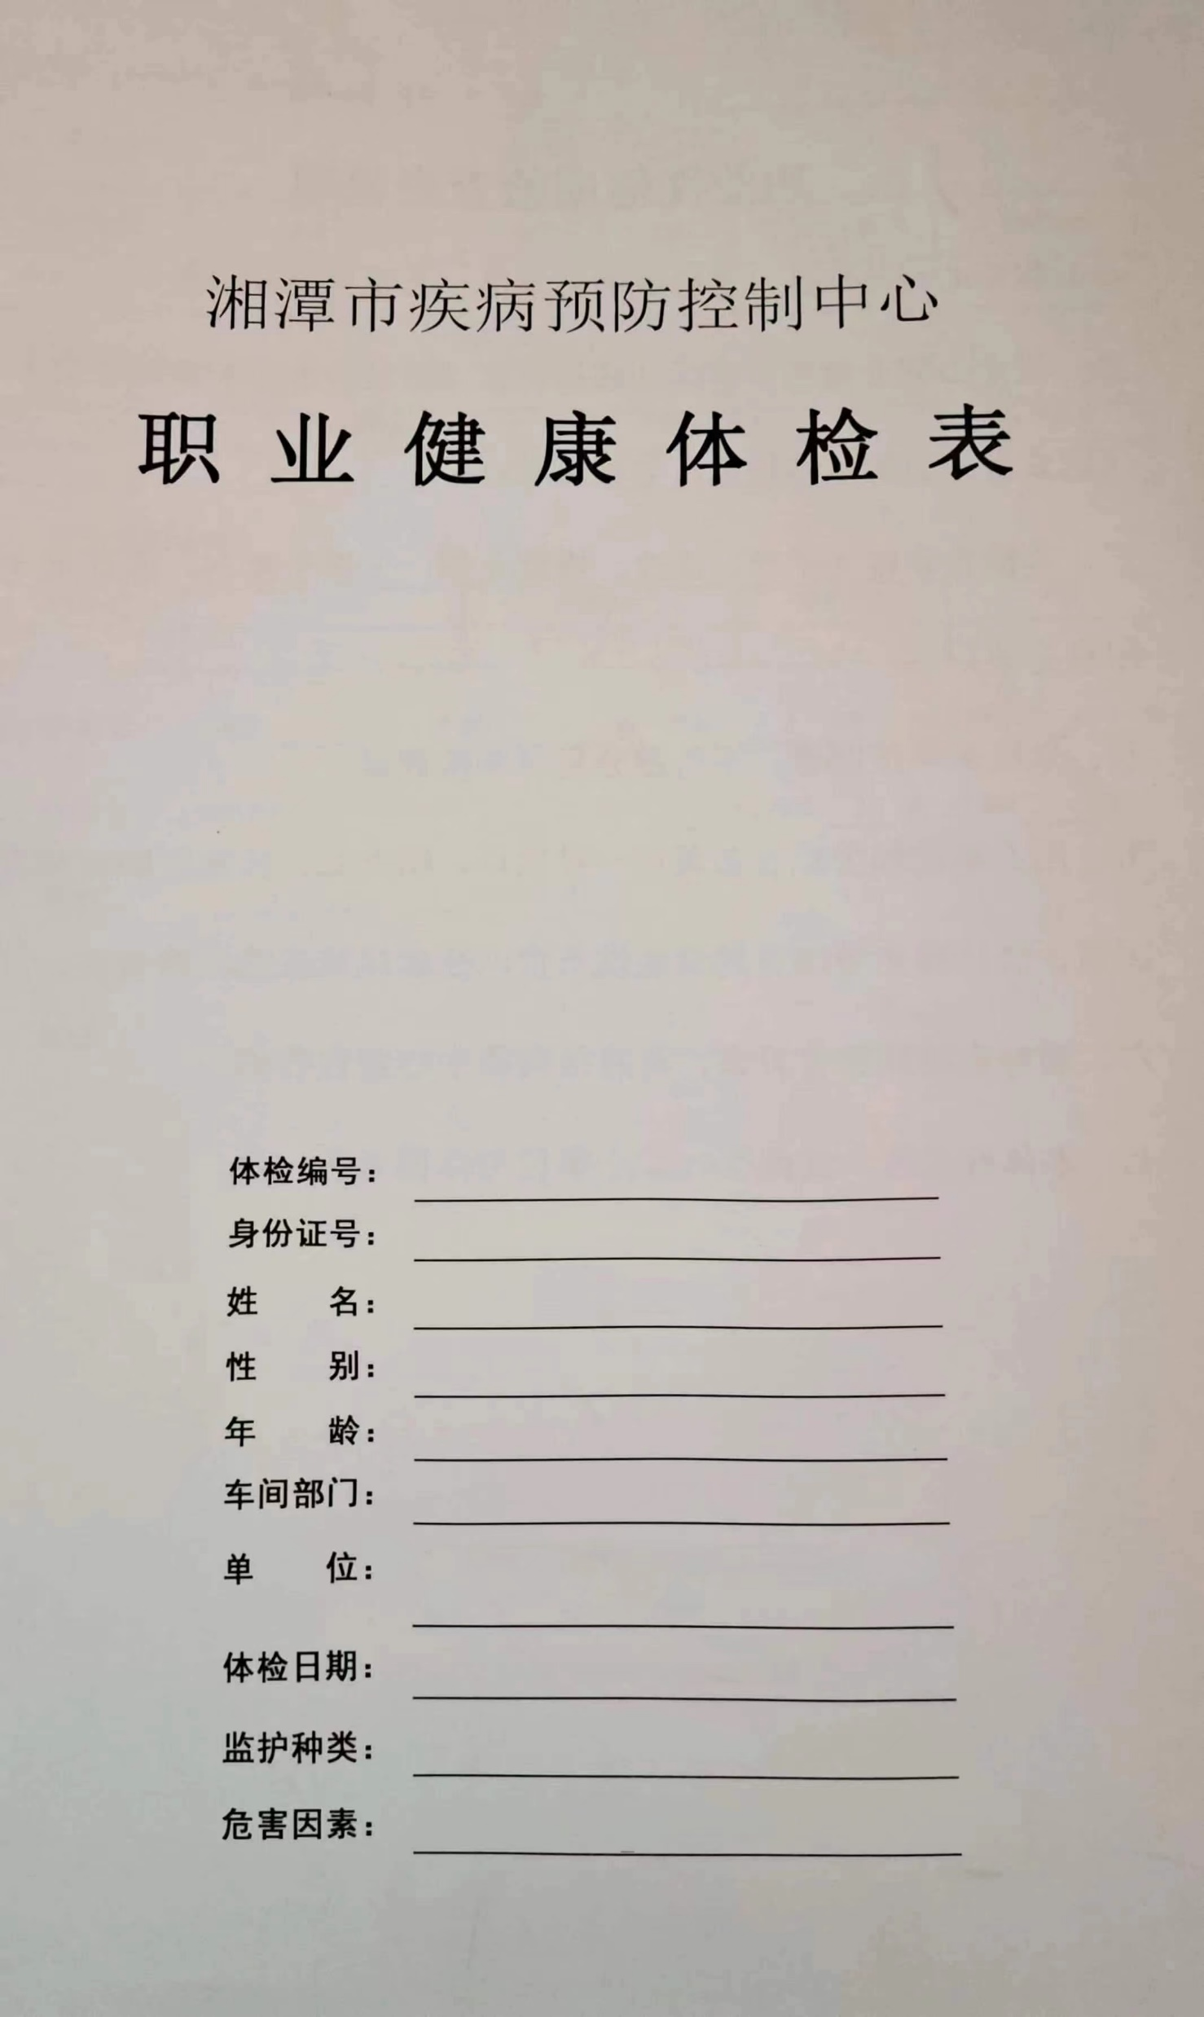
23042080023
430381198204221421
曾文湘
女
41岁
湖南红海人力资源有限公司湘潭分公
司
2023年4月20日
在岗期间
柴油、汽油

Slide 2
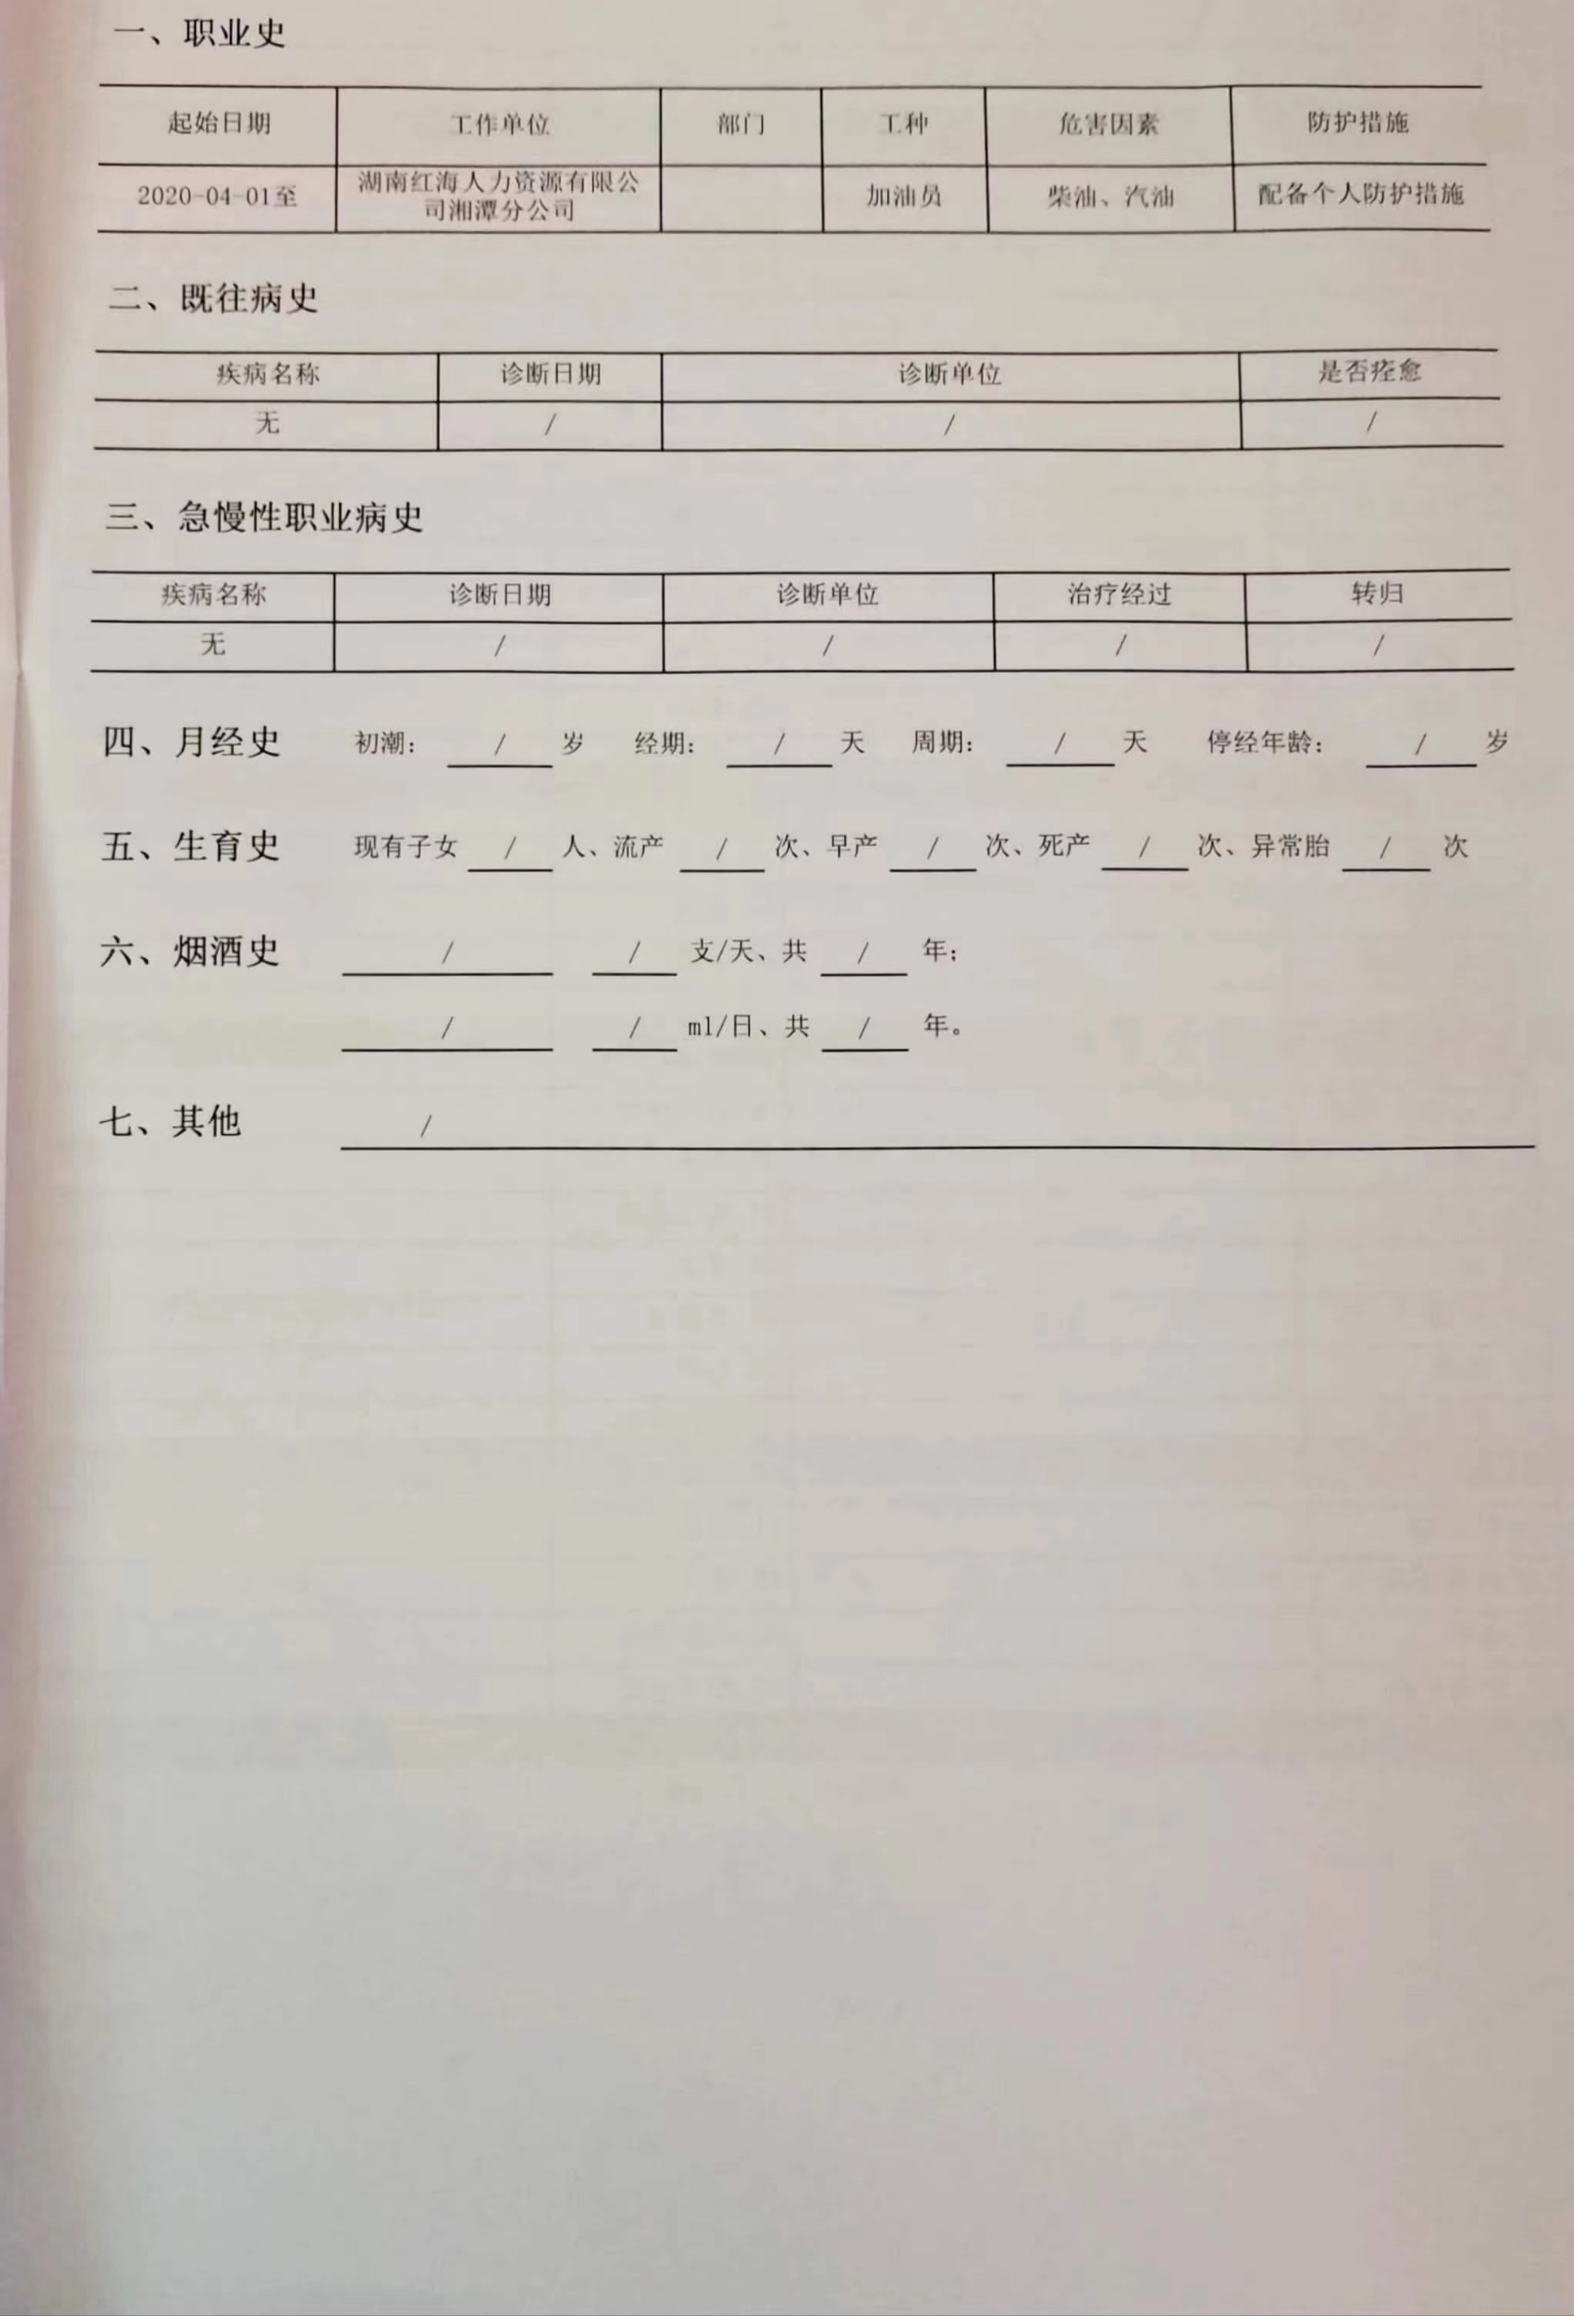
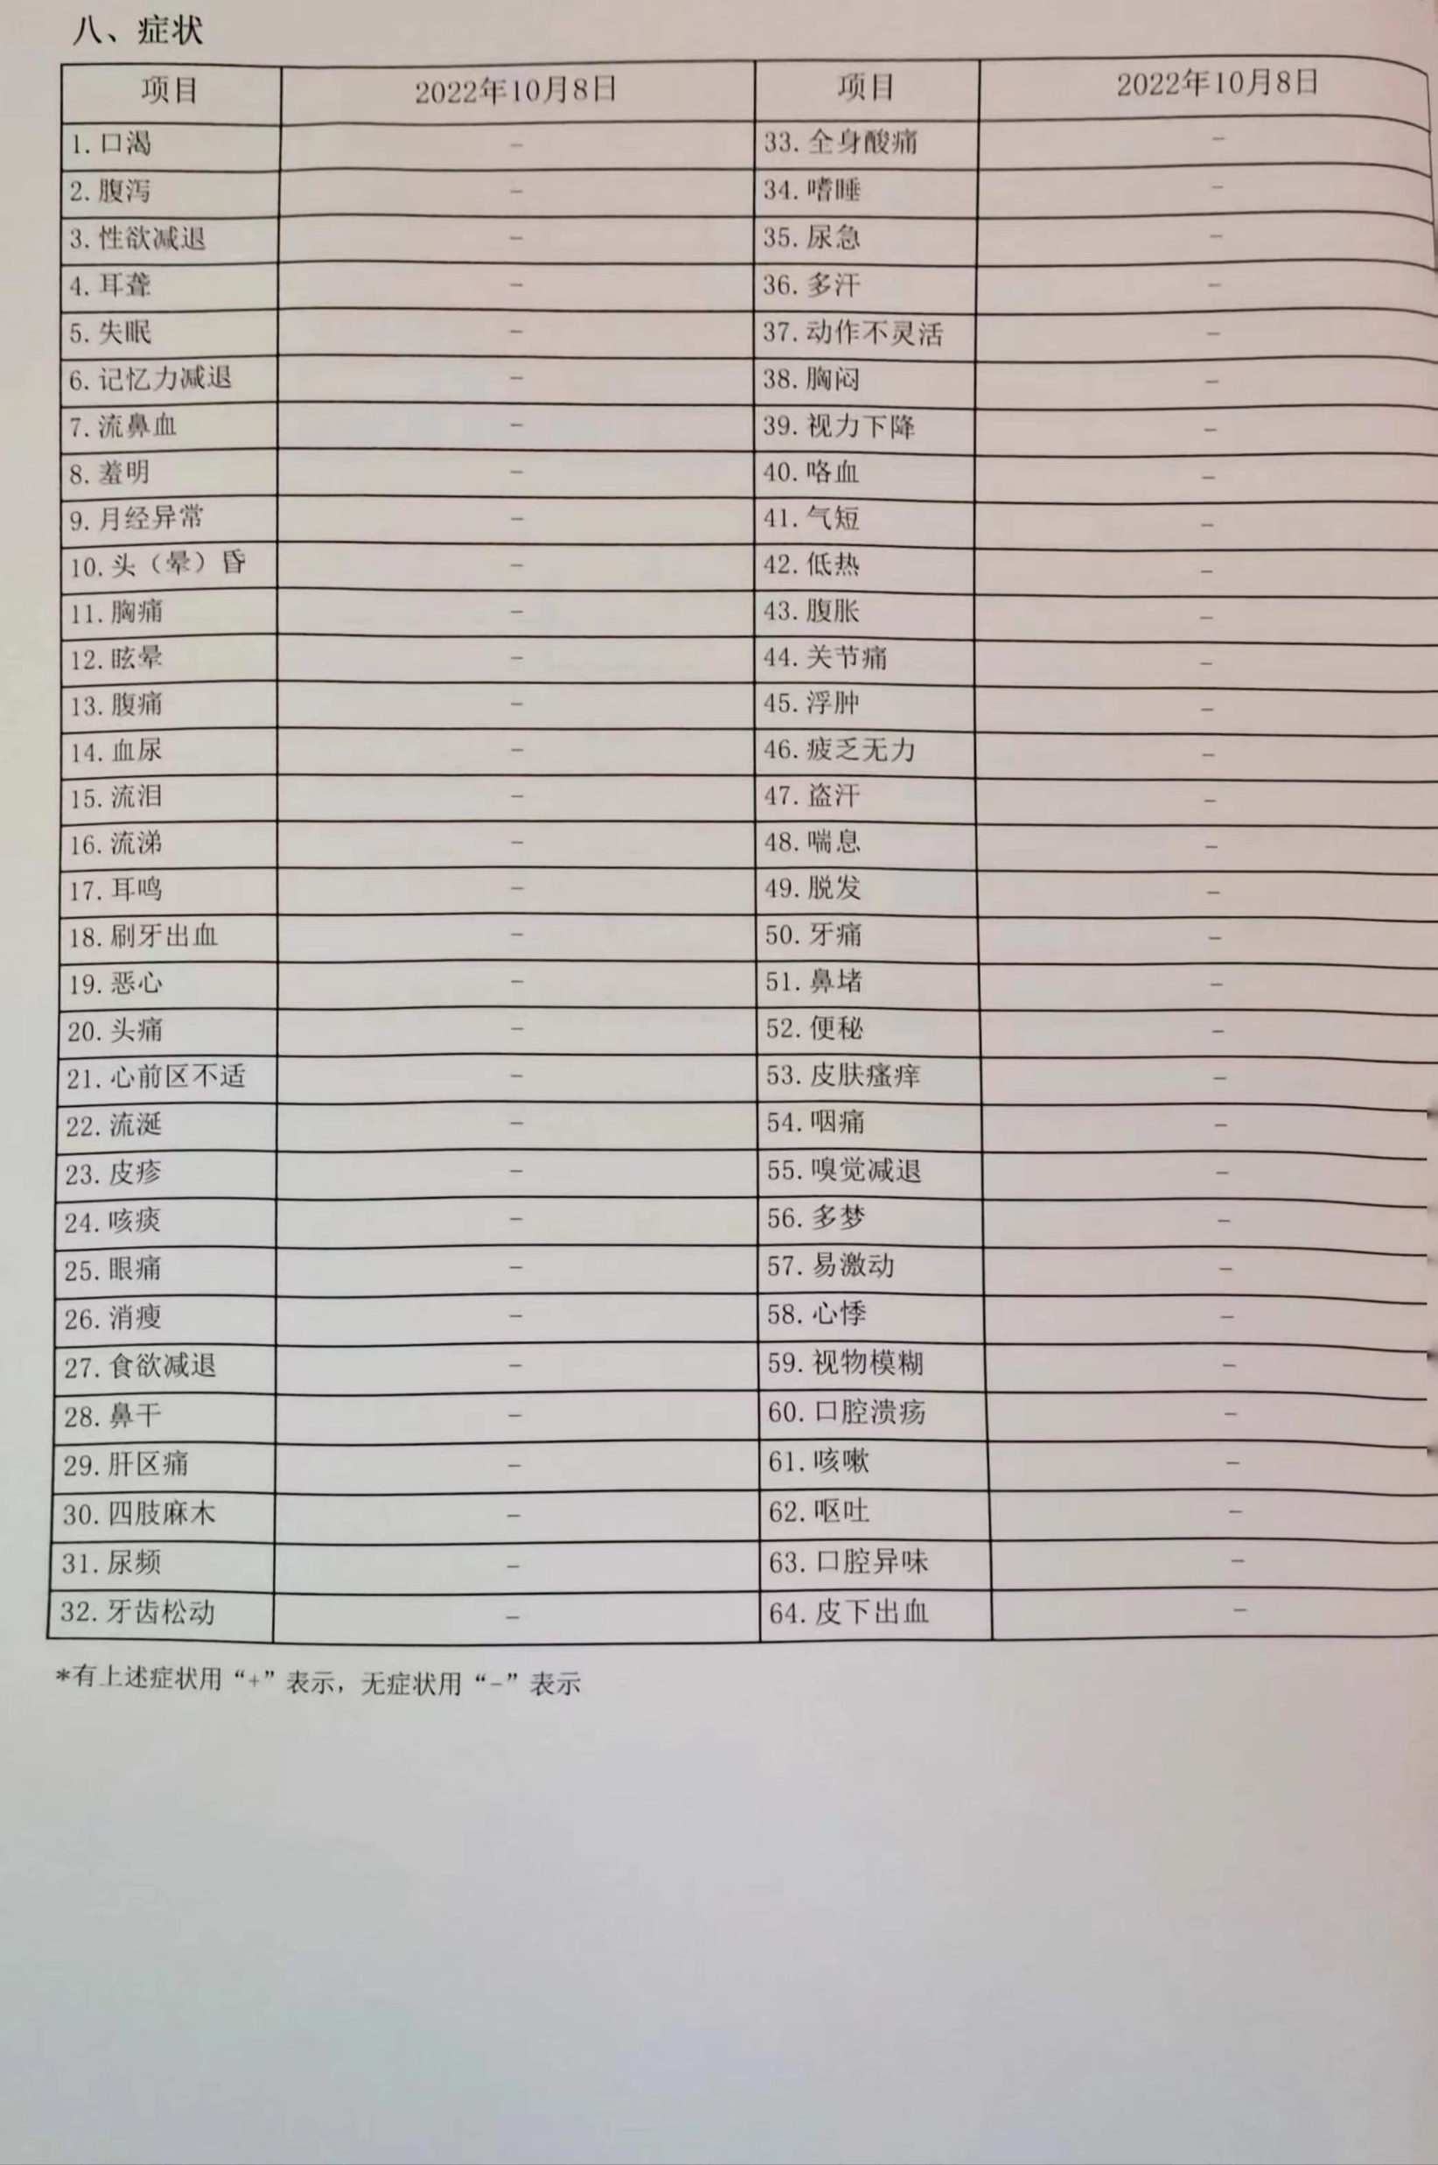

Slide 3
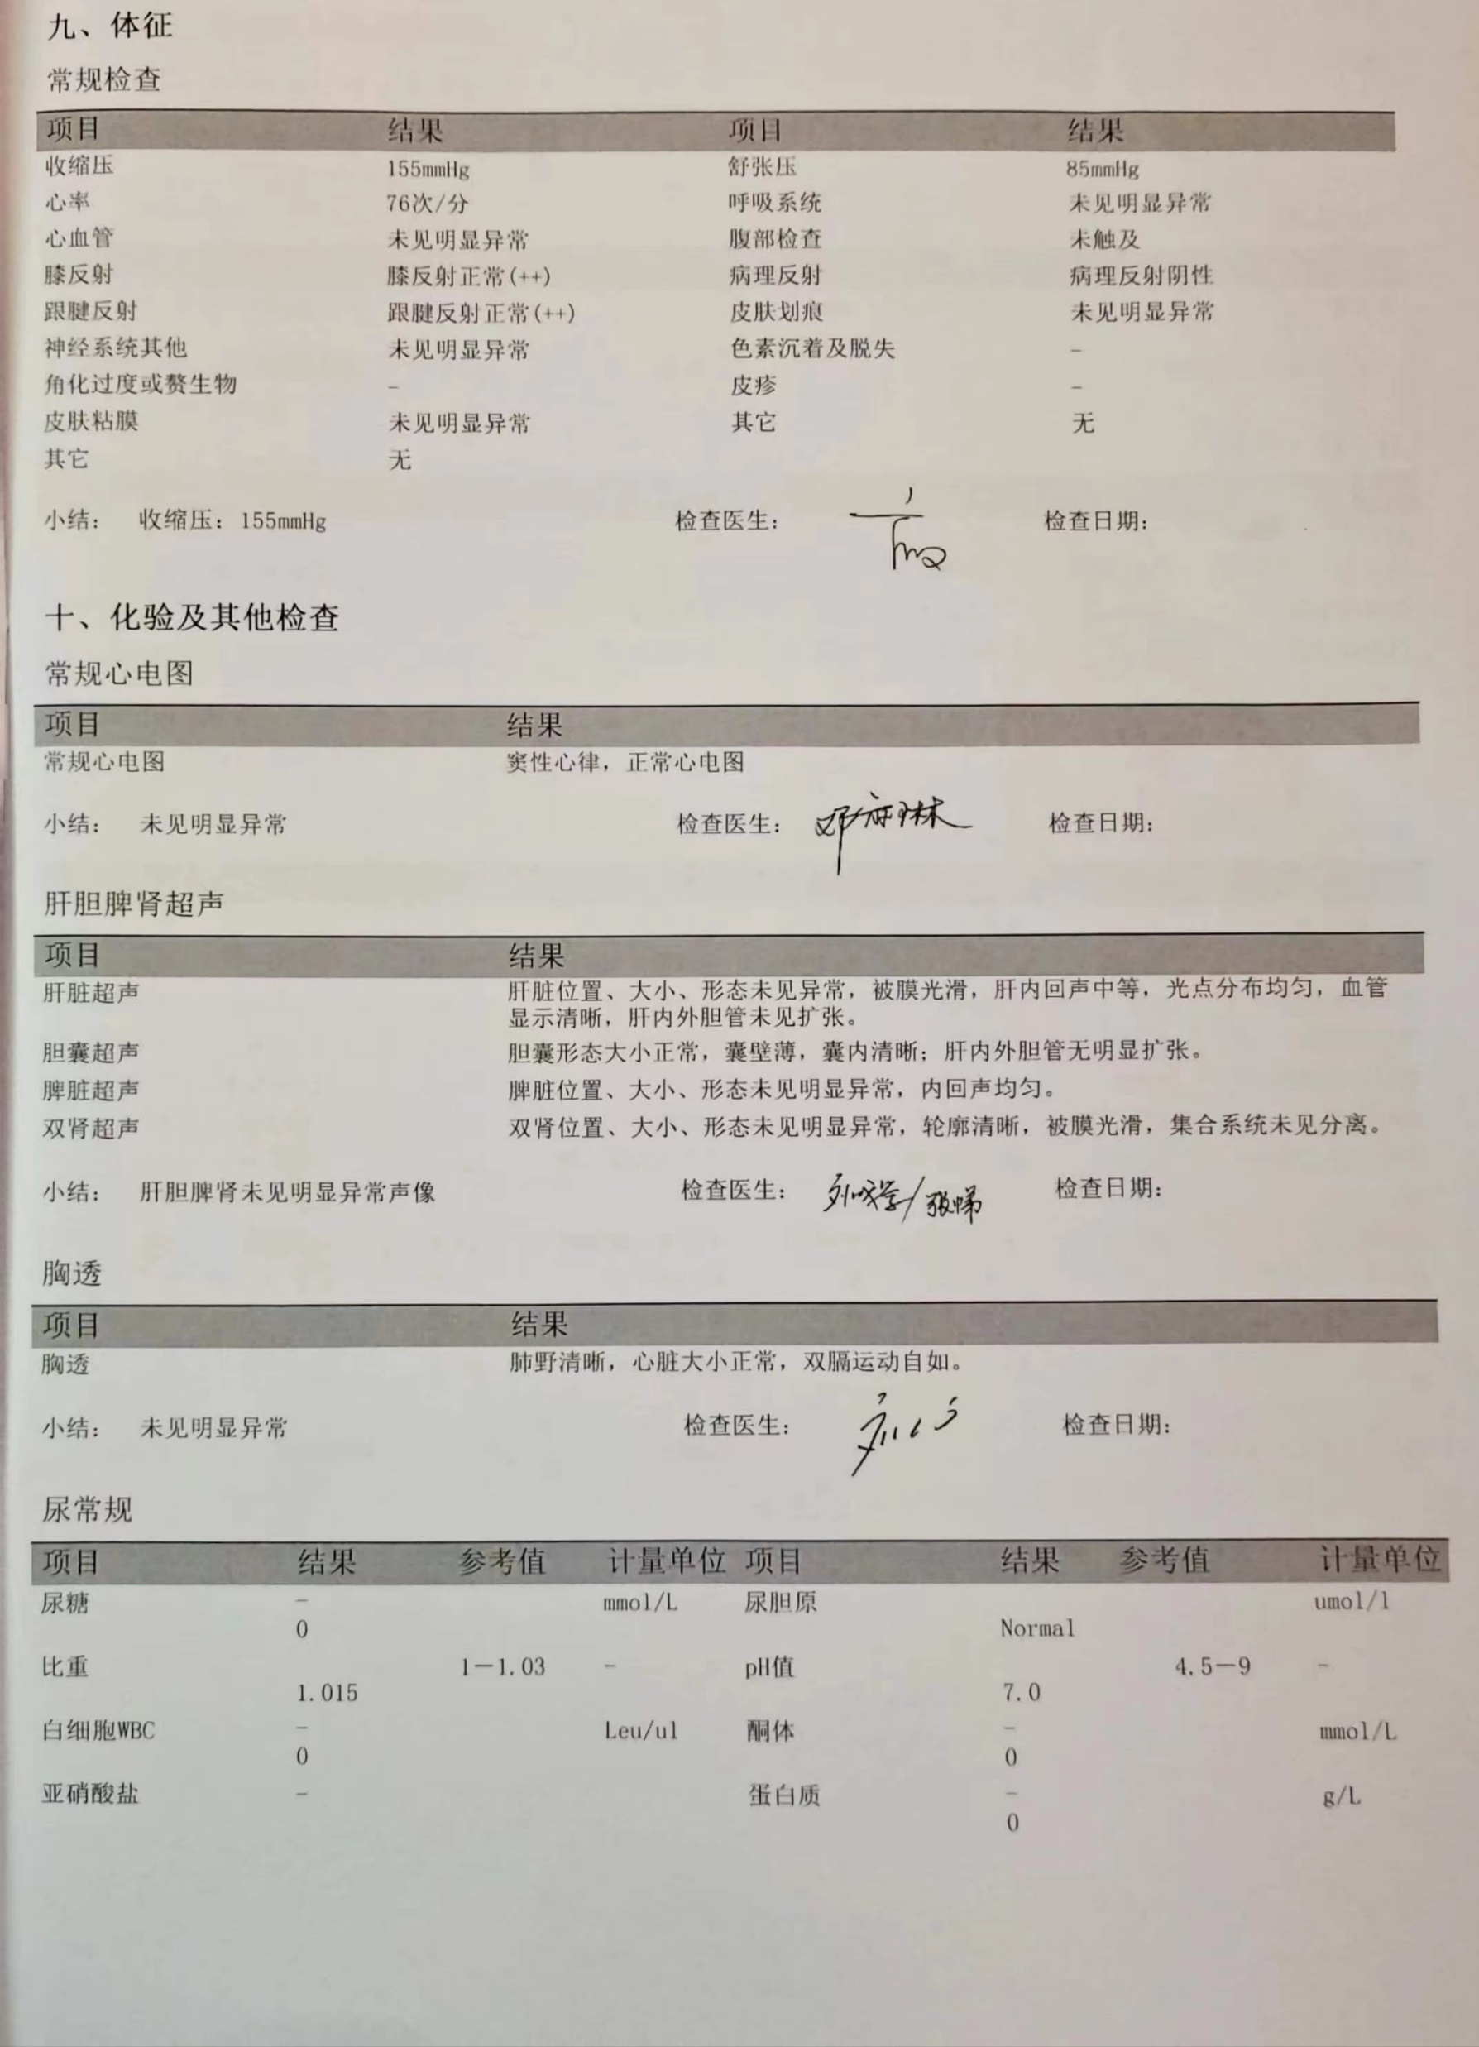
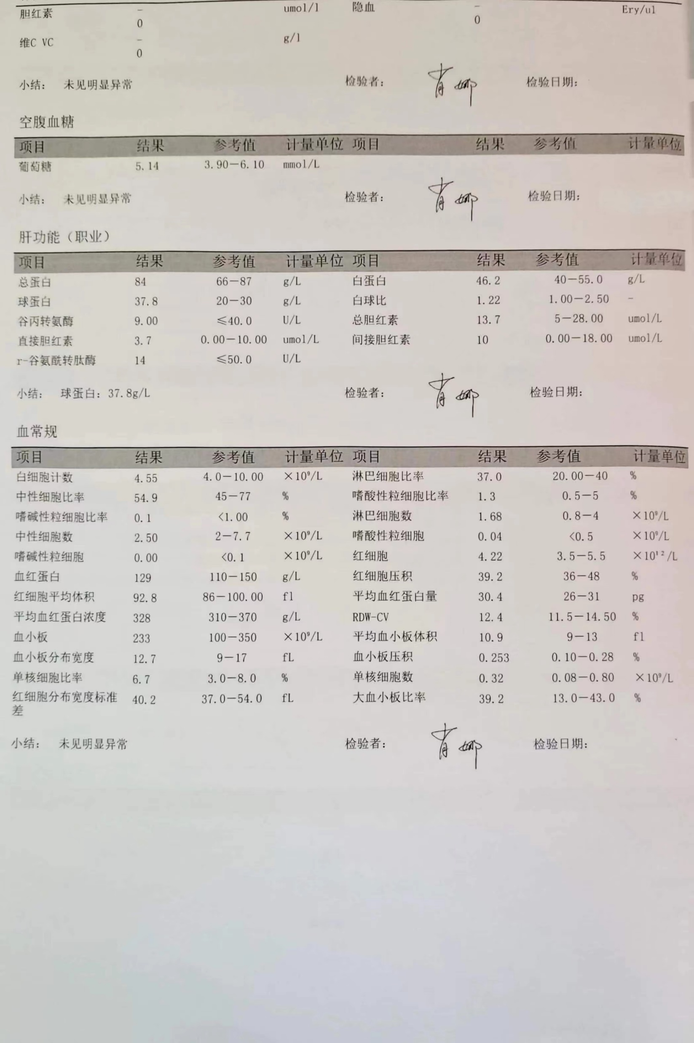
2023年4月20日
2023年4月20日
2023年4月20日
2023年4月20日
2023年4月20日
2023年4月20日
2023年4月20日
2023年4月20日

Slide 4
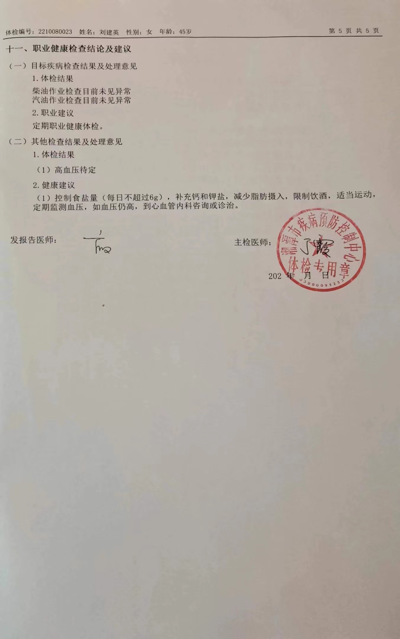
3
4
20

